Slide 1
Cálculo de la Eficiencia
Hibrida
Elvira Castillo Fernández
David Gil Bautista
José Luis Izquierdo Mañas
Freddy A. Jaramillo López
Alejandro Jerónimo Fuentes
Gregorio Vidoy Fajardo

Slide 2
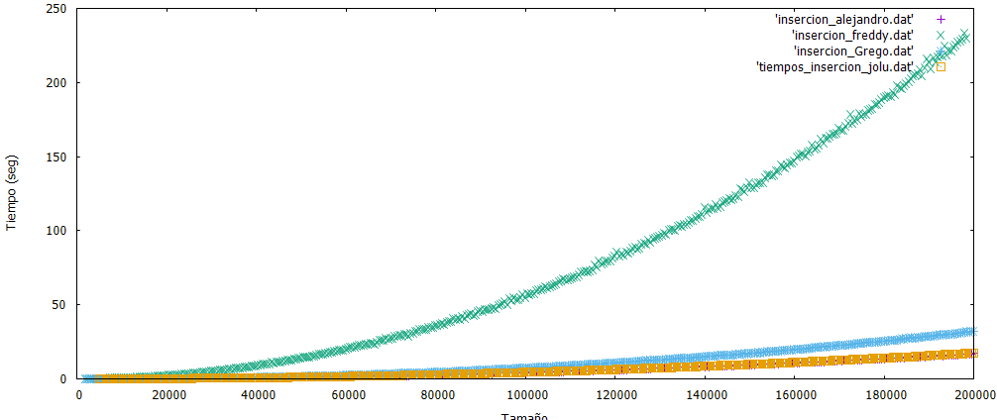
Eficiencia empírica: inserción
Familia O(n^2)
Aquí representamos las distintas ejecuciones del algoritmo de ordenación burbuja
Realizadas en diferente hardware
Realizadas con optimización en la compilación
Realizadas sin optimización en la compilación.

Slide 3
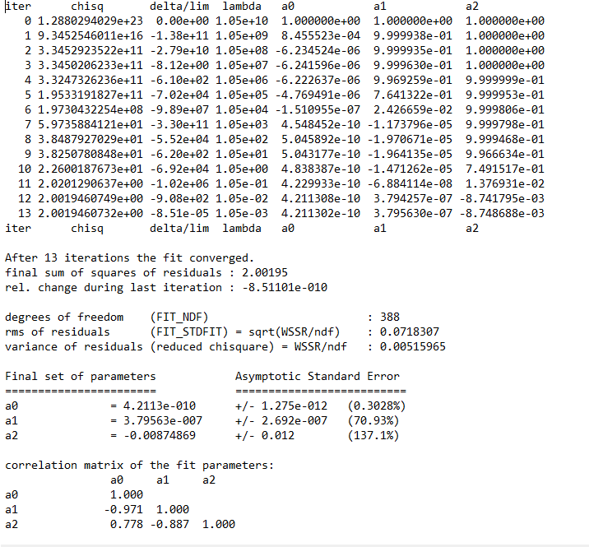
Eficiencia híbrida inserción
Calculamos los coeficientes para el ajuste a
F(x) = a0*x^2+a1*x+a2

Slide 4
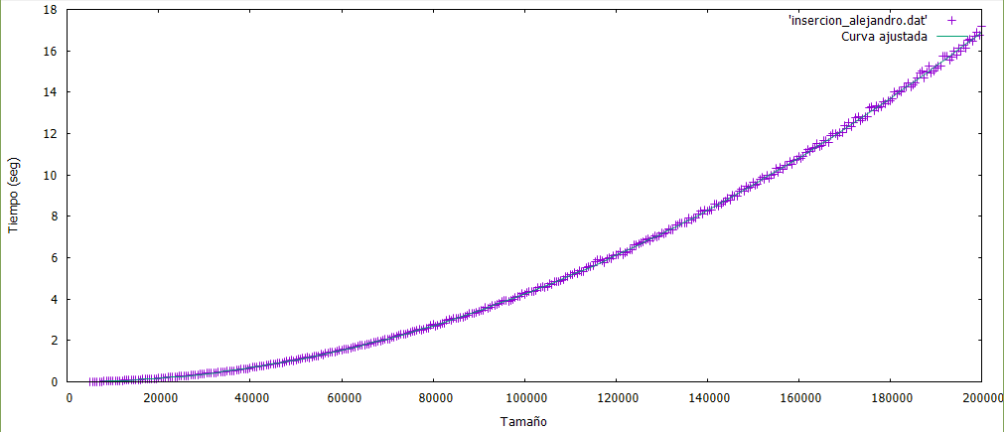
Eficiencia hibrida: inserción
Familia O(n^2)
En esta gráfica mostramos como se ajusta la función
F(x) = A0*x^2+A1*x+A2
Con los valores de los coeficientes A0,A1 y A2
Se ajusta perfectamente a una eficiencia O(n^2)

Slide 5
Eficiencia empírica Inserción
Ajustamos la función
T(n) = a0*x*x+a1*x+a2
Obtenemos los coeficientes
A0 = 4.2113e-010
A1 = 3.79563e-007
A2 = -0.00874869
Se ajusta a la perfección

Slide 6
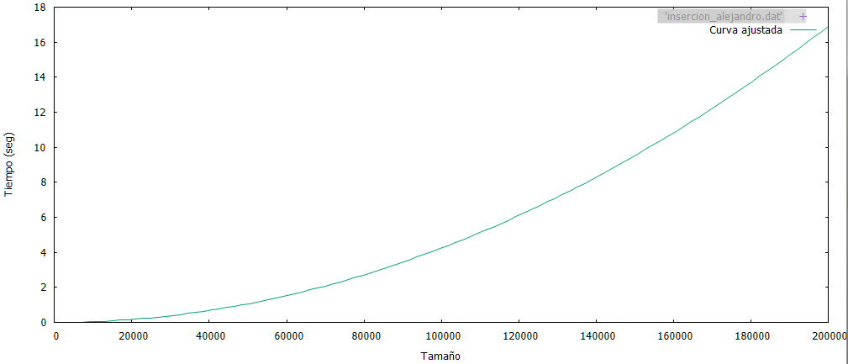

Slide 7
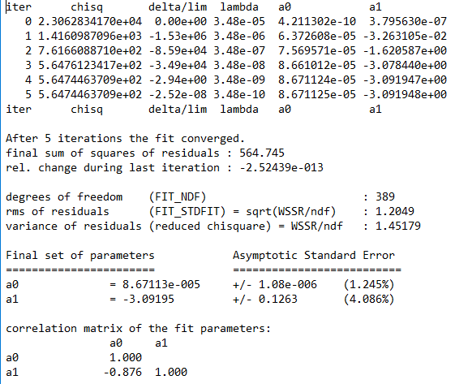
Eficiencia híbrida inserción
Calculamos los coeficientes para el ajuste a
F(x) = a0*x+a1

Slide 8
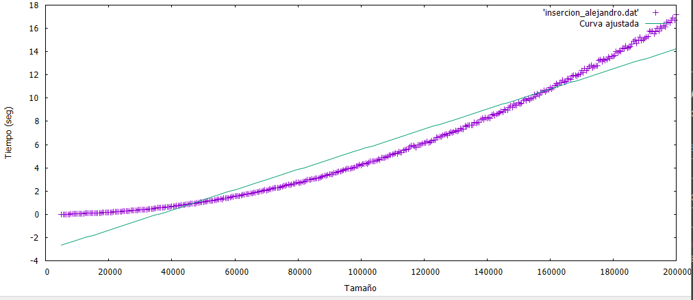
Eficiencia hibrida: inserción
Familia O(n^2)
En esta gráfica mostramos como se ajusta la función
F(x) = A0*x+A1
Con los valores de los coeficientes A0,A1 y A2
Se ajusta perfectamente a una eficiencia O(n^2)

